Slide 1
Intellektual xatti-harakatlar
Bajardi: Ro’ziyev Muqim

Slide 2
Reja:
Shaxs va intellekt to’g’risida tushuncha
Shaxs intellektual xatti-harakatlari
Hayvonlardagi intellektual xatti-harakatlar

Slide 3
Insonning bilish faoliyatida xayol, tafakkur, nutq va boshqa muhim psixik jarayonlar muhim o`rin egallaydi. Xar qanday aqliy faoliyat bilishga, tajribaga va ijodiy tafakkurga asoslanadi. Tafakkurning muhim operatsiyalari analiz va sintez, umumlashtirish va mavxumlashtirish bo`lib, har qanday aqliy faoliyatida o`zaro bog`lanib keladi.

Slide 4
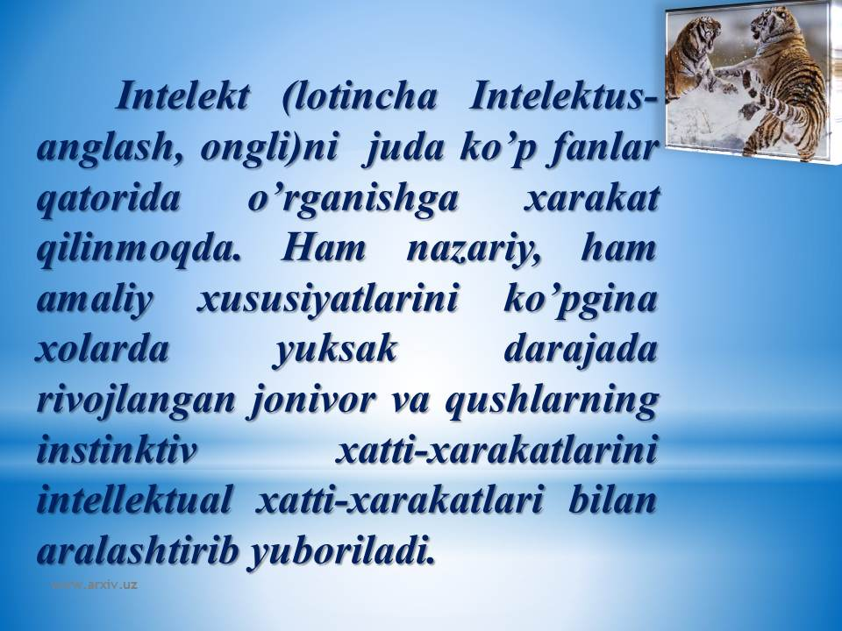

Slide 5
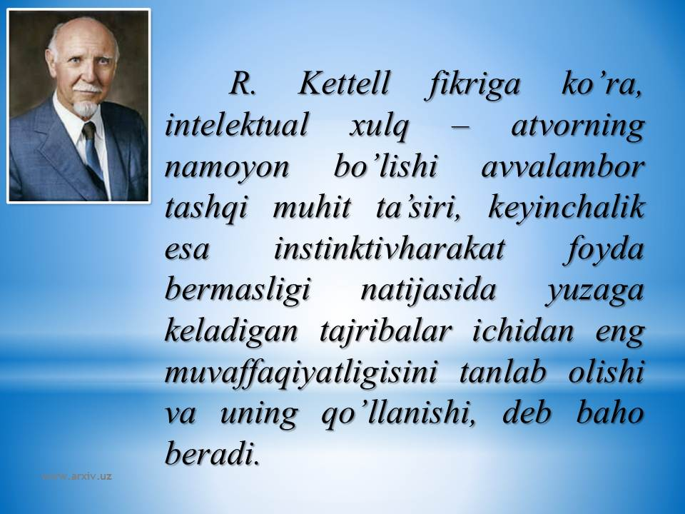

Slide 6
Шахс тўғрисида тушунча.
Меҳнат туфайли ҳайвонот оламидан чиққан ва жамиятда ривожланувчи, тил ёрдамида бошқа одамлар билан муносабатга киришувчи одам шахс– воқеликни билувчи ҳамда актив ўзгартирувчи субъектига айланган.
Шахс тушунчасини тўла билиш учун авваламбор, «Индивид», «Шахс» ва «Индивидуаллик» тушунчаларини кўриб чиқамиз.
Шахс тушунчасига таъриф беришимиздан аввал биз, инсоннинг шахс булиб етишмаганлидан аввалги жараённи кузатиб ундаги ҳали тўлиқ ёки бўлмаса мутлақо ҳали шаклланмаган томонларини, сифат ва хусусиятларини назарда тутишимиз мумкин.

Slide 7
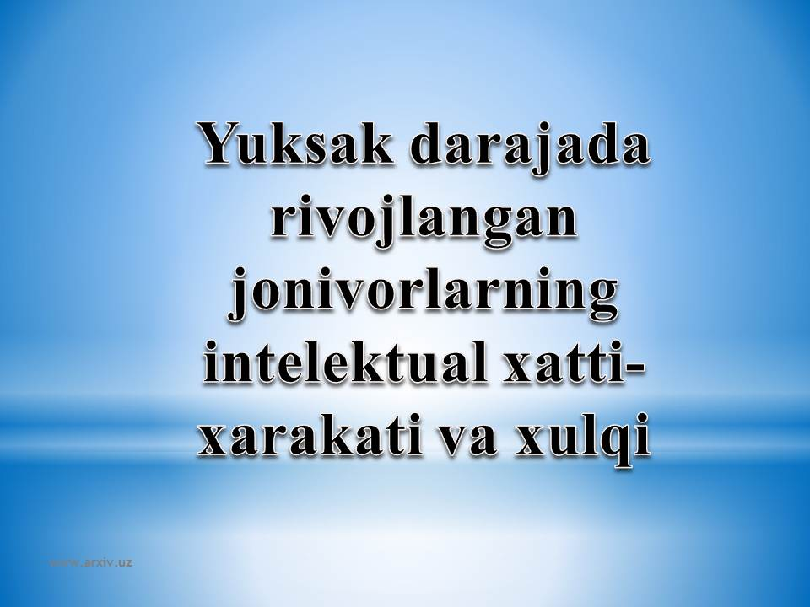
ХАЙВОНЛАРНИНГ ИНТЕЛЛЕКТУАЛ ХАРАКАТЛАРИ

Slide 8
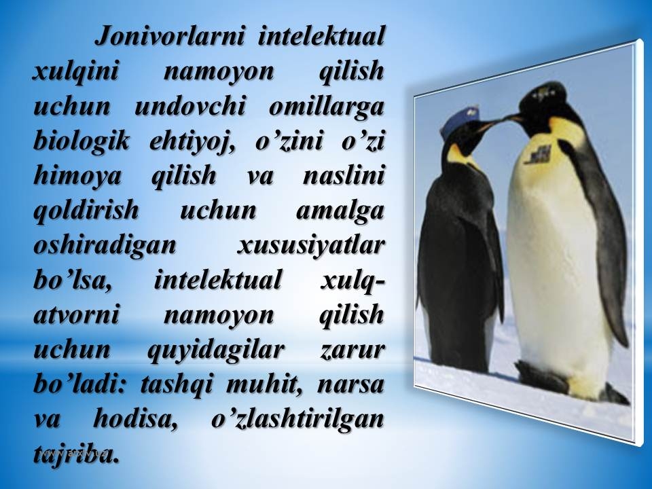

Slide 9

Айрим нарсалар уртасидаги мураккаб муносабатларнинг акс эттирилиши интеллектуал харакатларнинг асосини ташкил килади

Slide 10
Юксак даражада тараккий этган хайвонлар нарсалар уртасидаги муносабатларни пайкай (бахолай) оладилар ва мазкур вазиятга караб, унинг натижасини олдиндан кура оладилар. Бундай харакатни аклий (интеллектуал) харакат типи дейиш мумкин.

Slide 11
Олимлар юксак даражада тараккий этган хайвонлар орасида приматларни (одамсимон маймунларни) алохида уринган куядилар. Уларнинг фаолиятининг активлиги, бунинг устига уларда кузнинг юксак даражада тараккий килганлиги уларнинг идрок доираларини бекиёс равишда кенгайтиради, тажриба бойликларини нихоятда ошириб юборади, куникмаларнинг таркиб топиши хамда
харакат шаклларининг вужудга келиши учун бошка хайвонлардагига караганда бакувват асосни юзага келтиради.

Slide 12
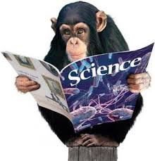
Маймунлар интеллекти (акли) уларнинг мураккаб масалаларни еча олишлари билан ажралиб колмай, балки улар фаолиятининг йуналиши билан хам характерланади. Маймунлар кулларига тушиб колган нарсаларни соатлар давомида майда булакларга ажратадилар, одамларни хар хил усуллар билан уз кафаслари олдига жалб киладилар, ерда судралиб кетаётган хашоратни кузатиб тура оладилар.

Slide 13
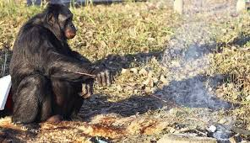
Маймунлар хулк-атворидаги бундай хусусиятларнинг келиб чикишига уларнинг яшаш усули сабаб булган. Бошка хайвонларга нисбатан маймунларда харакатларнинг тараккиёт даражаси кул типидаги олдинги оёкларнинг мавжудлиги билан хам богликдир. "Кул"нинг мавжудлиги туфайли маймунлар теварак-атрофдаги нарсалар билан жуда мураккаб муносабатларга киришиш имкониятига эгадир.

Slide 14
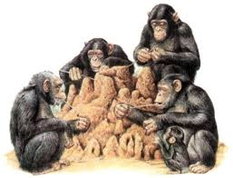
Маълум шароитларда маймунларда харакатларнинг инстинктив шакллари хам намоён булади. Бирок юксак даражада тараккий этган маймунларнинг инстинктив харакатлари тараккиётнинг пастки боскичидаги хайвонларнинг инстинктив харакатларидан жиддий фарк килади. Масалан уй куриш жараёнида маймунлар материални анализ килиб курар экан. Инстинкларда ташки шароит хисобга олинар экан.

Slide 15
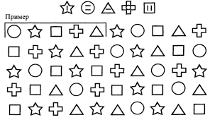
AQLNI O`LChAShNING VEKSLER ShKALASI.

Slide 16
Aqlni tekshirishning eng keng tarqalgan metodlaridan biri amerikalik psixolog va psixiatr D.Veksler (1949) tomonidan ishlab chiqilgan bolalar intellektini o`lchash shkalasidir. Bu metodikaga 1974 yilda so`nggi marta 5 yoshdan 15 yoshgacha bo`lgan bolalarni tekshirish uchun o`zgartirishlar kiritildi.

Slide 17
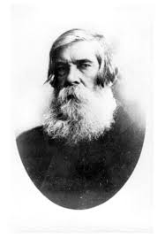
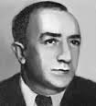
Rossiyada birinchi bo`lib Veksler shkalasi V.M.Bexterev nomli Leningrad psixonevrologik ilmiy-tadqiqot institutida moslashtirilgan. Metodika B.G.Anan`ev (1969) maktabi psixologlari tomonidan intellekt taraqqiyotini uzoq yillar o`rganishda, jumladan bolalarda psixik taraqqiyotdan chetga chiqarishlar va orqada qolishlarni differentsial-diagnostika qilishda keng qo`llanilgan.

Slide 18
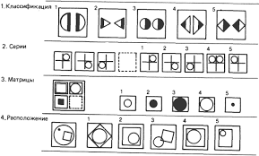
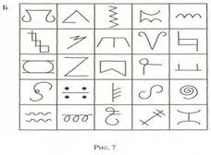

Slide 19
Фойдаланилган адабиётлар:
Умумий психология. Т.: Ўқитувчи, 1992.
Немов Р.С. Психология Кн. М.: Просвещение – 1994.
Ғозиев Э. Психология. Т.: Ўқитувчи, 1994

Slide 20

E’tiboringiz uchun raxmat!

